Slide 1
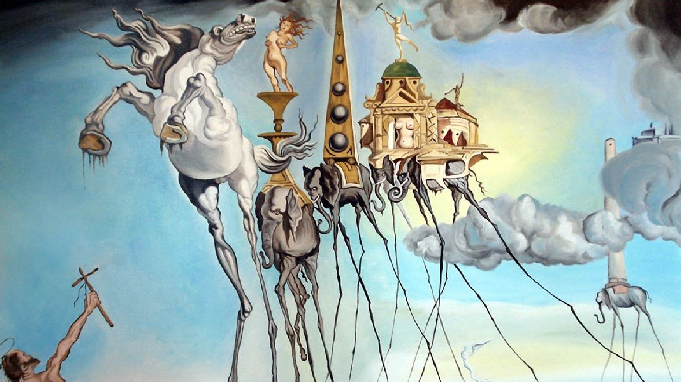
Шадрина Ирина Михайловна

Slide 2
Познакомить с некоторыми подходами, формирующими креативное мышление как у детей, так и у взрослых.
Задачи:
Демонстрация приемов мышления, которые помогают системно решать сложные задачи;
Отработка на практике методических подходов;
Сделать выводы каждой задачи.

Slide 3
ТРИЗ - это теория решения изобретательских задач, созданная советским инженером- изобретателем Генрихом Альтшуллером
Ос н о в у Т Р И З с о с т а в л я ю т 4 0 о б щ и х изобретательских приёмов и 76 стандартных шаблонов решений.

Slide 5
В морозилке стоит мороженое. Морозилку разморозили. Мороженое не растаяло. Почему?

Slide 6
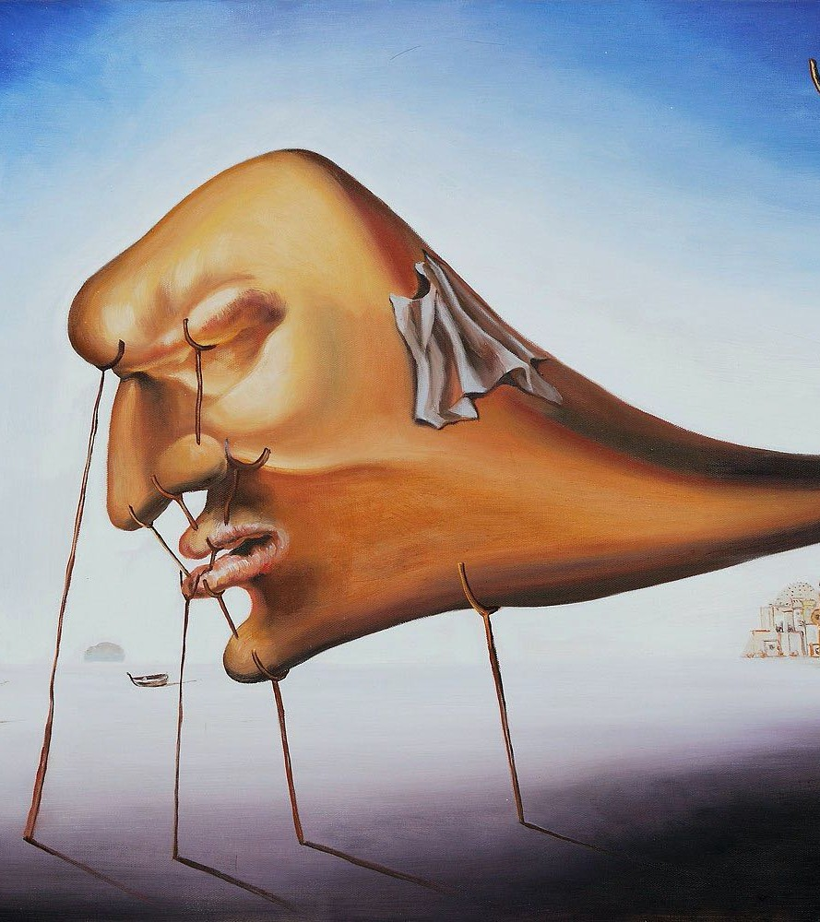
Психологическая инерция - стремление придерживаться старых шаблонов, обеспечивавших стабильный результат в прошлом
Вывод 1: всегда старайтесь смотреть не только на условие, но и вглубь, структуру. Смотреть на каждый элемент системы, как отдельное и независимое. Это поможет вам расширить границы вариантов решения задачи.

Slide 7
Х: Сьесть конфету - это хорошо, потому что она сладкая.
П: Сладкая конфета - это плохо, так как могут заболеть зубы.

Slide 8
Вывод 2: всегда старайтесь вставать на незнакомую для себя позицию, чтобы оценить решение с другой стороны. Это значительно расширяет ваш кругозор и учит мыслить критически.

Slide 9
Суть метода - вжиться в образ,
представить себя на месте другого человека или даже предмета

Slide 10
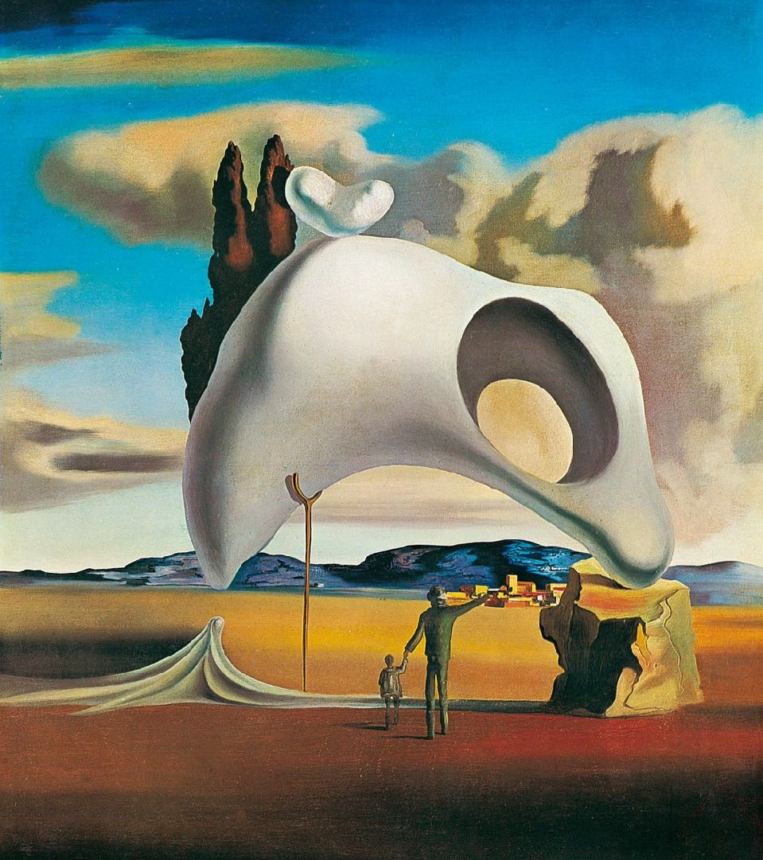
Вывод 3: данная методика позволяет посмотреть со стороны на привычные вещи, расширить ваш эмоциональный горизонт, увидеть ситуацию с неожиданной стороны, благодаря чему могут родиться новые идеи.

Slide 11
Нарисуйте картину, чтобы предмет был частью её

Slide 12
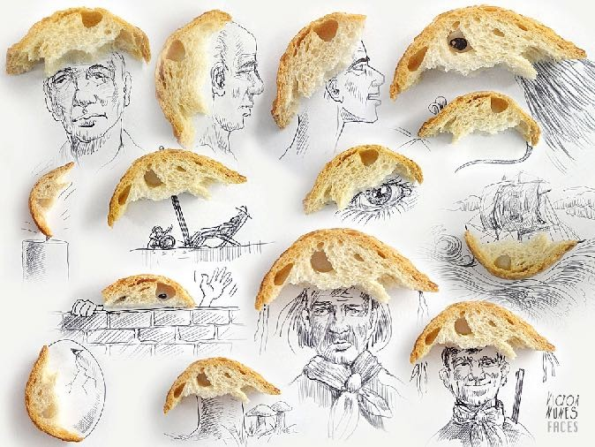
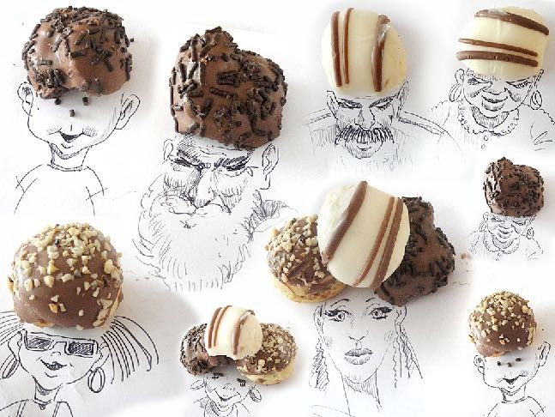
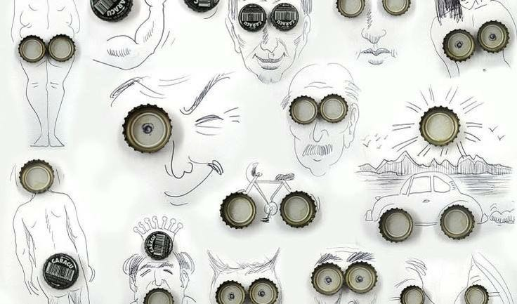

Slide 13
